Slide 1
Выпускникам посвящается СПАСИБО
от участников студии «Маски»

Slide 2
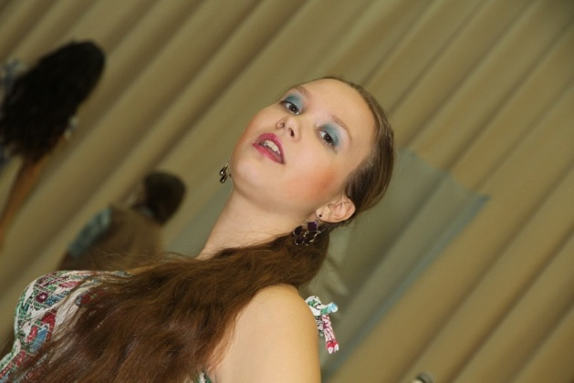
Спасибо Саше Деревяшкиной
за её искренность и талант, хорошую актёрскую игру и частичку себя в каждой роли

Slide 3
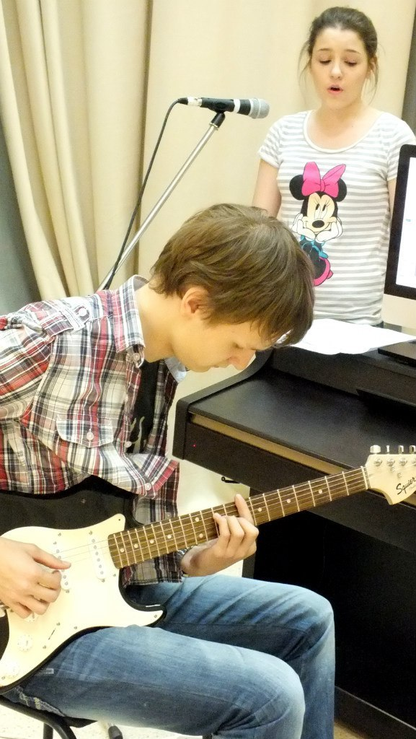
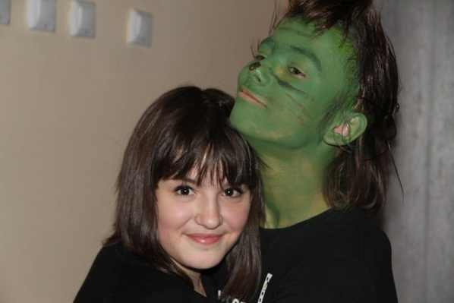
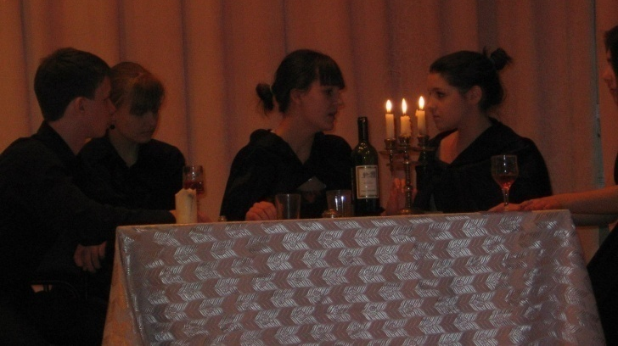
Спасибо Лере Андреевой
за её прекрасный голос и позитивный настрой

Slide 4
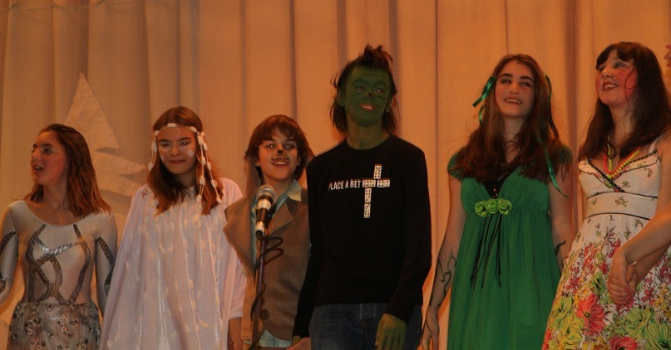
Спасибо Любе Яковлевой
за её открытость и весёлую обаятельную Крис

Slide 5
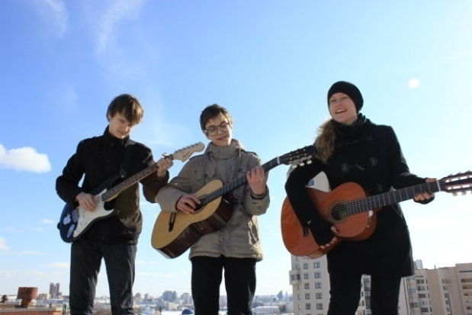
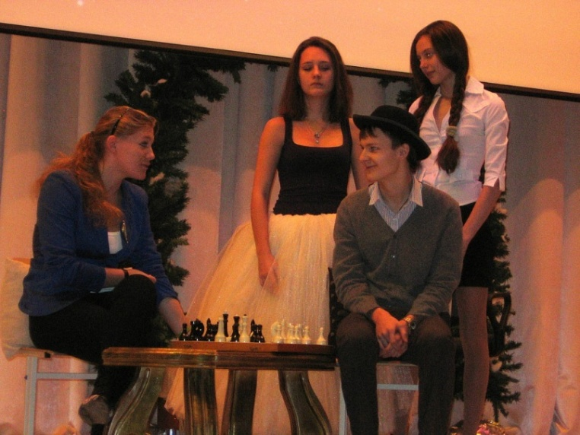
Спасибо Томе Дружининой
за собственное видение процесса, увлечённость и загадочность

Slide 6
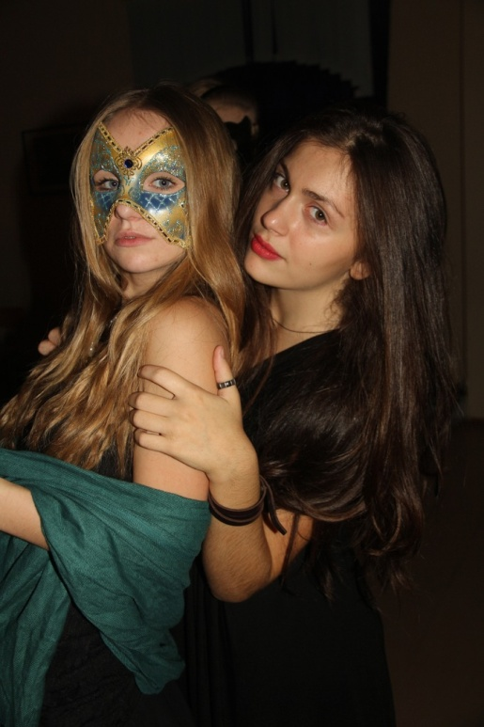
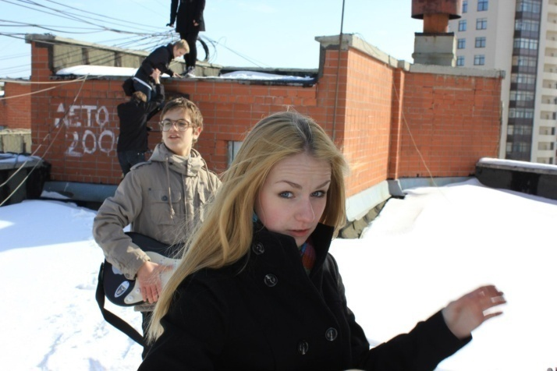
Спасибо Маше Алексеевой
за лёгкость и искренность, улыбчивость и пластику

Slide 7
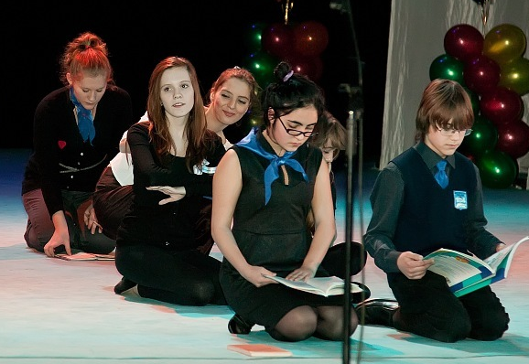
Спасибо Лизе Ушаковой
за её доброту, нежность и хорошие рисунки

Slide 8
Спасибо Маше Лопатиной
за её открытость и смелость появляться в любых образах

Slide 9
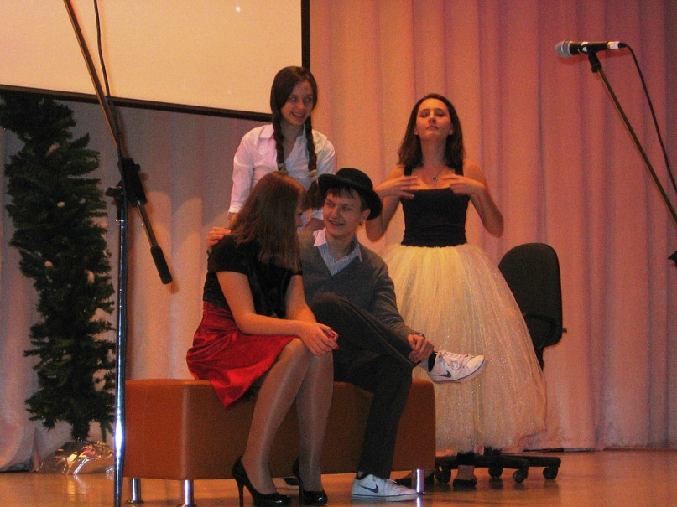
Спасибо Лизе Жарковой
за её весёлость и энергичность, умение перевоплощаться на сцене

Slide 10
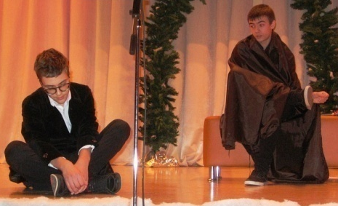
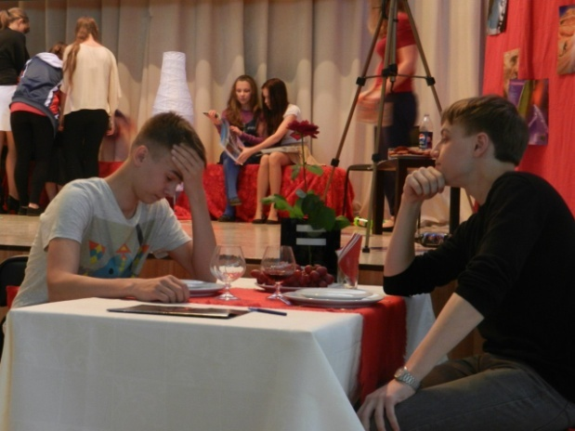
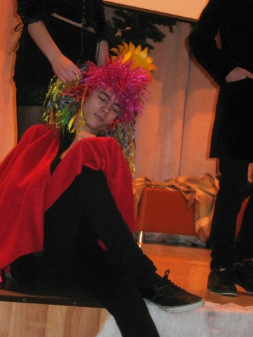
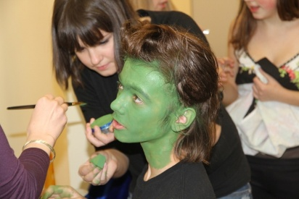
Спасибо Славе Кузнецову
за его комичность, смелость и за отличного Гринча

Slide 11
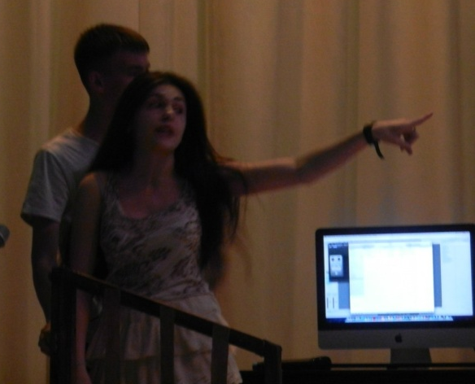
Спасибо Хати Такидзе
для которой почти не существует языковых барьеров; которая может плакать на сцене; и за незабываемую Джульетту

Slide 12
Спасибо Рустамовой Нигаре
за смелость на сцене, доброту и понимание

Slide 13
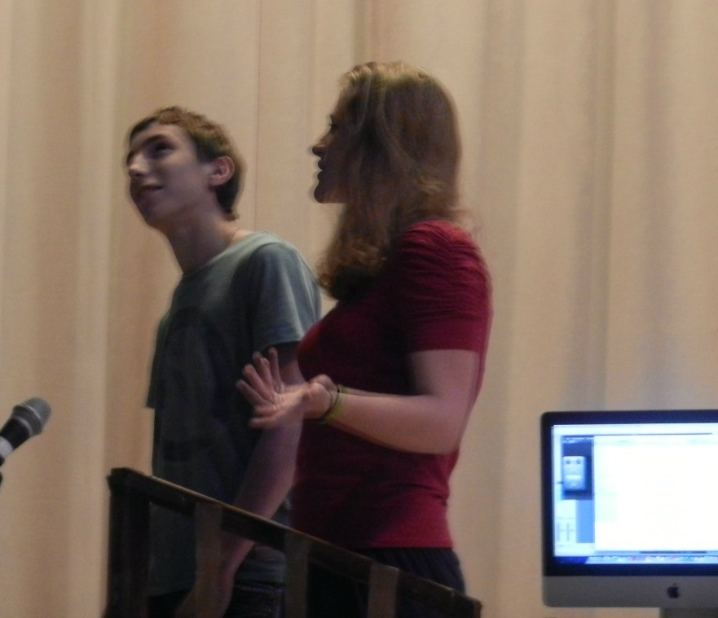
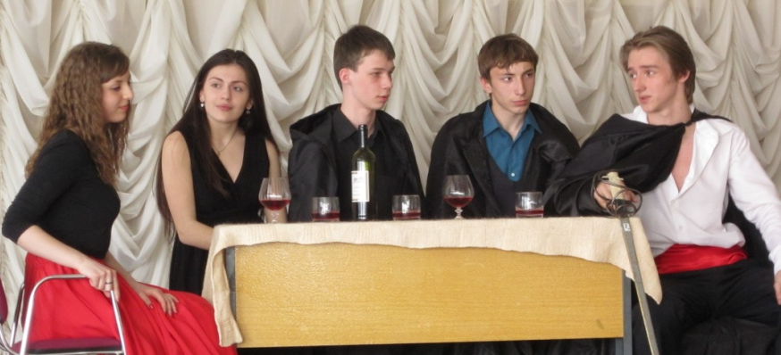
Спасибо Косте Салимову
за порядочность, ответственность и готовность помочь

Slide 14
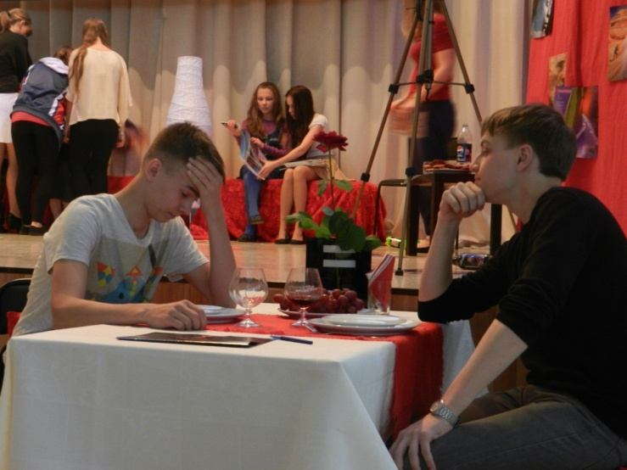
Спасибо Гоше Пьянкову
за полгода совместной работы, за искреннюю игру, ответственность и актерское мастерство

Slide 15
Спасибо всем участникам студии "Маски" за то, что верили в то, что делали на сцене.
К сожалению, некоторые из вас уходят в этом году, но вы всегда были и останетесь актёрами театральной студии "Маски".
Актеры студии

